Slide 1

Система для розыгрыша призов
Кастров Павел 02.24 ИСИП ОФ 09

Slide 2





Идея проекта
Онлайн-платформа викторин на базе FastAPI: создатель готовит тесты и вопросы, игрок проходит викторину в браузере, результаты учитываются в сессиях, рекордах и агрегированной статистике создателя.
Цель: учебный/командный проект (колледж): один репозиторий, понятное разделение backend и UI, возможность показать работу API и интерфейса без отдельного Node-фронтенда.

Slide 3




Проблема и решение
Проблема: нужен простой способ проводить викторины с контролем контента (только создатель), с учётом попыток и честности прохождения.
Решение: роли «игрок» (без регистрации, только имя) и «создатель» (регистрация/логин, cookie-сессия); викторины как сущности с набором вопросов; игровая сессия на сервере с проверкой ответов и анти-абуз механиками на клиенте и сервере.

Slide 4

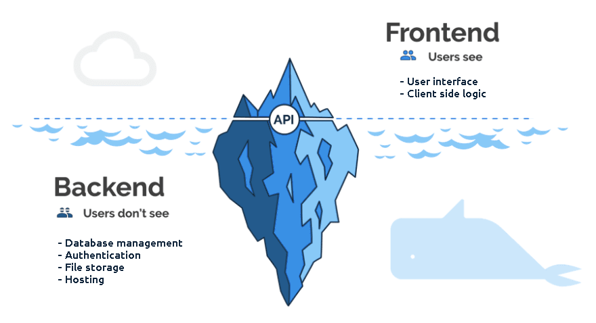
Технологический стек
Слой | Технологии
Backend | Python 3.10+, FastAPI, Pydantic (схемы запросов/ответов), SQLAlchemy (ORM), Uvicorn
Хранение | SQLite (файл quiz.db в корне проекта; на Vercel — путь в /tmp)
UI | Jinja2 шаблоны, ванильный JavaScript, CSS (без React/Vue)

Slide 5
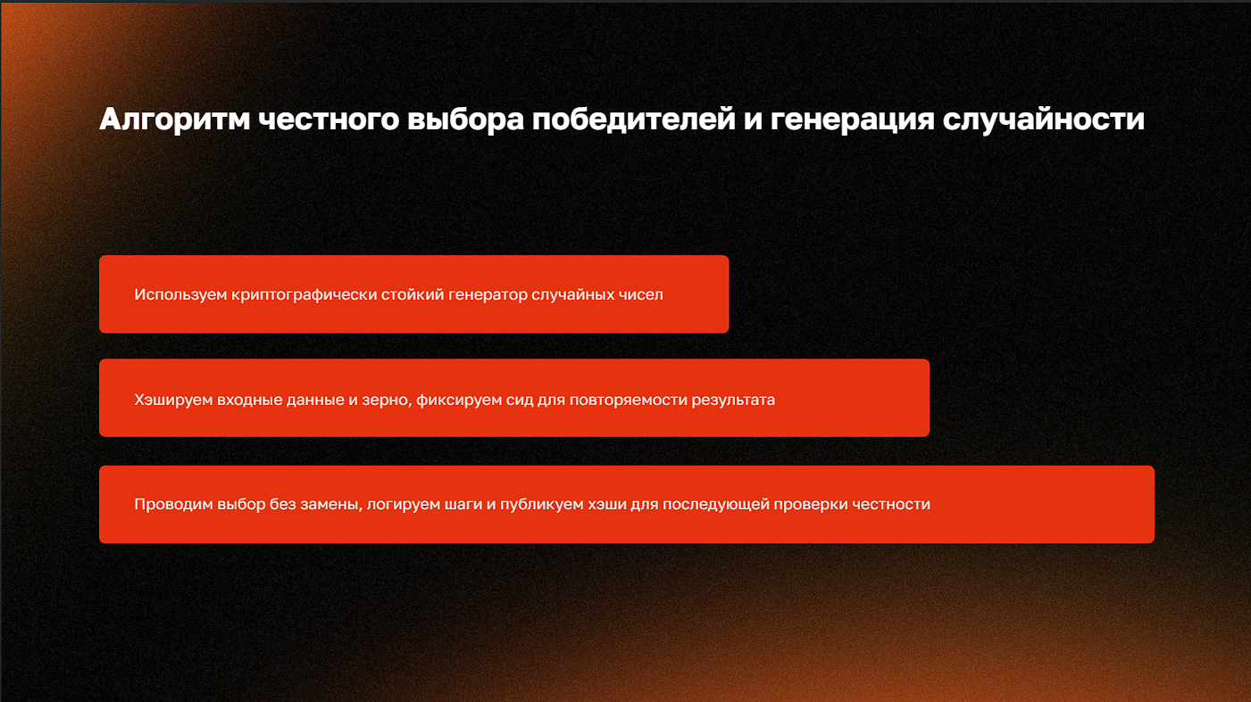
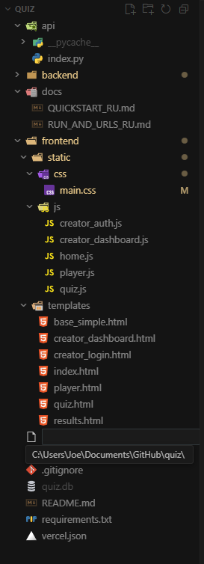
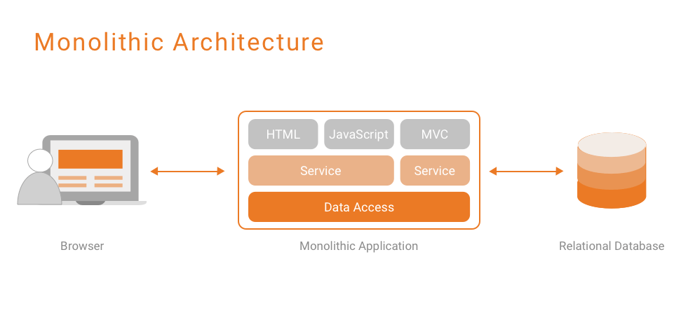
Архитектура
 | Монолитное приложение: FastAPI одновременно отдаёт REST API, статику (/static) и HTML-страницы (/). Слои: routers/ — маршруты: auth, creator, game, stats; models.py — таблицы БД; schemas.py — контракт API; services/reputation.py — пересчёт репутации и средних баллов создателя после завершения игры. Поток данных: браузер → JSON/HTML → FastAPI → SQLAlchemy → SQLite

Slide 6


Роли пользователей
Игрок
Заходит на главную или /player.
Видит список доступных викторин (публичный endpoint).
Вводит имя, выбирает тест, проходит простую проверку (капча «2+2»), получает сессию и вопросы (часть данных на время игры в sessionStorage).
Создатель
Регистрация / вход (/auth/...), в cookie сохраняется идентификатор создателя.
Панель /creator/dashboard: CRUD тестов (quizzes), вопросов (привязка к тесту обязательна), настройки (время на вопрос, число вопросов за игру, перемешивание), импорт вопросов из JSON, просмотр статистики и рейтинга.

Slide 7
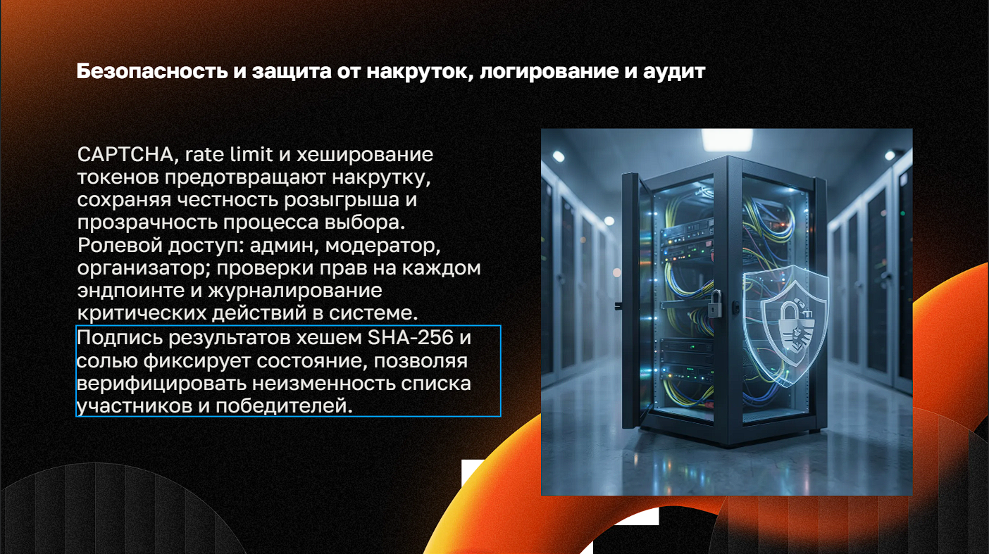
Основной функционал
Несколько викторин на платформу, каждая привязана к создателю.
Вопросы: текст, 2–4 варианта, правильный индекс, лимит времени.
Настройки игры: лимит времени по умолчанию, сколько вопросов в одной сессии, shuffle вопросов.
Импорт массива вопросов из JSON в выбранный тест.
Игровая сессия: старт по quiz_id, подсчёт правильных ответов, флаги «провал» (слишком быстрые ответы, много переключений вкладок — логика на сервере и в quiz.js).

Slide 8
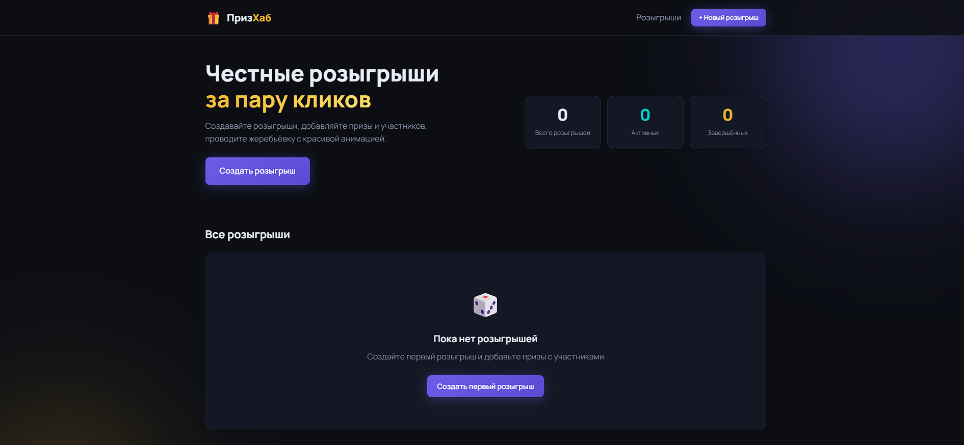

Slide 9


